Slide 1
История Великого Новгорода в лицах
Нет в России города без славы-
местной, повсеместной, мировой.

Slide 2
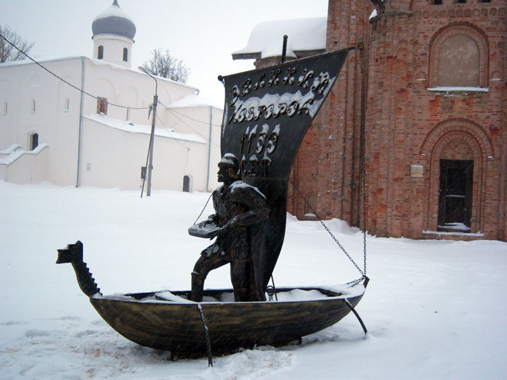
Садко
Былины о Садко уводят нас в средневековый Новгород, республику бояр и купцов. И хотя Садко – персонаж полностью вымышленный, в образе его запечатлелись черты новгородцев и вера в то, что человек, поступая правильно, пройдёт свою жизнь достойно.

Slide 3
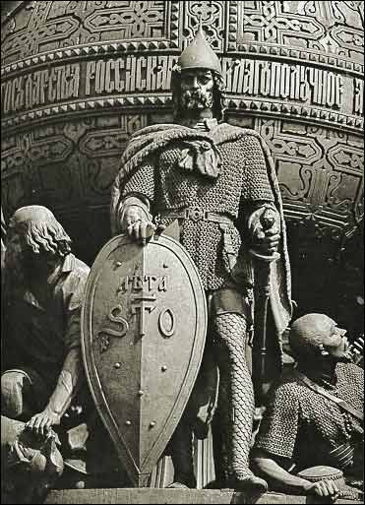
Рюрик
По легенде призван был для правления на Русь новгородскими словенами, кривичами и чудью в 862 году варяжский князь Рюрик. На памятнике «Тысячелетие России» он представлен в образе варяжского воина в полном вооружении. На плечах у него звериная шкура, а в руках – щит и меч. На щите надпись. Расшифруйте её!
этот значок означает тысячи
S - 6
Ť - 300
O - 70
Какое историческое событие это число обозначает?
Это 6370 год.
Разница в старом и новом летоисчислениях, используемых в хронологии, составляет 5508 лет.
Получается 862 год – год основания Древней Руси.

Slide 4
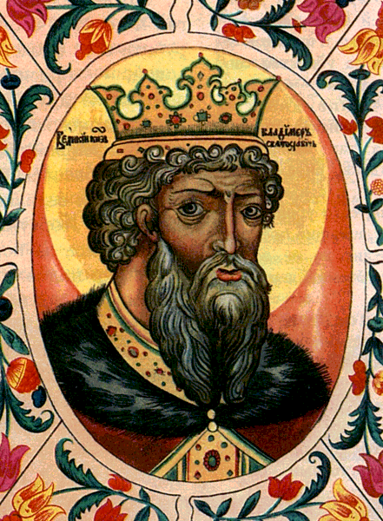
Князь Владимир
Любовью новгородцев и уважением пользовался предок великого Александра Невского – кнзь Владимир, сын кн. Святослава Игоревича и ключницы кн. Ольги – Малуши.
Когда по преданию он родился вы узнаете решив задачу.
Во время прогулки по лесу Иван через каждые 40 метров находил по белому грибу. Какой путь он прошёл от первого гриба до последнего, если всего было найдено 25 грибов?
Родился он около 960 года, а в 970 году отправлен Святославом в сопровождении дяди Добрыни княжить в Новгород.
В обычаях Руси было доверять воспитание наследников членам старшей дружины.

Slide 5
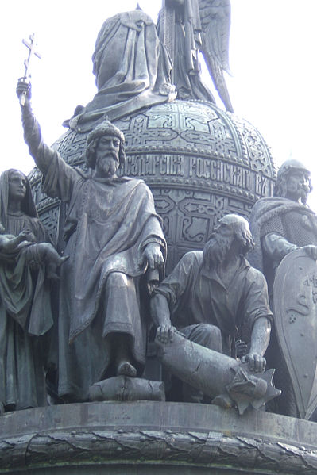
Воспитание юного князя было строгим. Он учился стрельбе, ведению военных действий, изучал законы и право, дипломатию, литературу и грамматику.
В годы своего княжения Владимир особое внимание оказывал дружине. «Серебром и золотом не найду себе дружины, а с дружиною добуду серебро и золото». При нём началось распространение грамотности. Владимир провозгласил христианство официальной религией. Датой крещения Руси традиционно считается летописный 988 год. За это потомки звали его Владимир – креститель. Именно при «Владимире Красном Солнышке» на Руси начали чеканку своих монет: золотой – «златник» и серебряной – «сребреник»

Slide 6
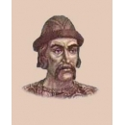
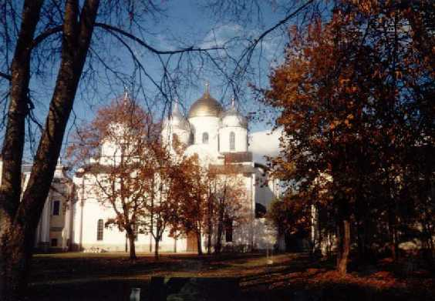
Ярослав Мудрый
У Владимира было 12 сыновей и 10 дочерей: Мстислав, Станислав, Судислав. Некоторые из них стали Новгородскими князьями. Но более в истории города известен и почитаем новгородцами Ярослав Мудрый ( 977/78 – 1054 гг.). Он в 1016 году при помощи новгородской рати впервые овладел Киевом. При нём началось строительство Софийского собора.

Slide 7
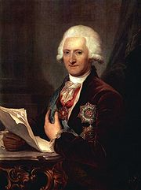
Я. Е. Сиверс
Нынешнее здание музыкальной школы им. Рахманинова – это бывший губернаторский дом. Строительство его связано с именем одного из самых выдающихся новгородских губернаторов Якова Ефимовича Сиверса.
На этот пост его назначила Екатерина 2 в 1764 году.

Slide 8
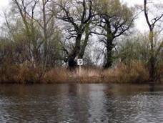
Особое внимание новый губернатор уделял водным путям, строительству дорог.
Яков Ефимович первым в России начал активно внедрять новую сельскохозяйственную культуру, которую прозывали тогда «чёртовым яблоком». Мы эту культуру знаем как картошку.
При Якове Ефимовиче была реконструирована трасса Москва – Петербург, построено огромное количество мостов. Прорытый между Мстой и Волховом канал в 1797 – 1803 гг. по указу Александра 1 решено было наименовать Сиверсовым.

Slide 9
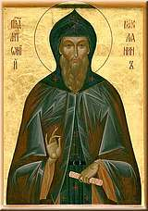
Антоний Римлянин
Преподобный Антоний Римлянин (около 1067 -1147 гг) – русский провославный святой – основатель Антониева монастыря.
Согласно житию святого Антоний родился в Риме. В возрасте 18 лет, осиротев, он раздал имущество бедным (а часть его вложил в бочку и бросил в море) и принял монашеский постриг. Когда области, где находился монастырь начали гонения на православие, Антоний покинул разорённую обитель и в течение года предавался молитве на приморской скале.

Slide 10
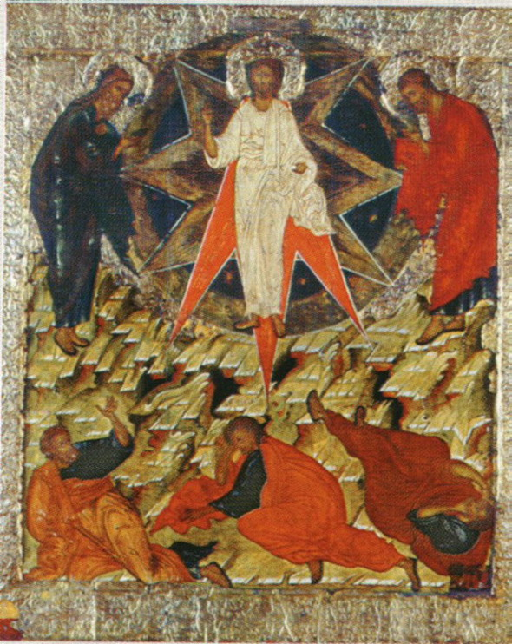
Страшная буря, разыгравшаяся в 1105 году, сорвала камень, на котором находился преподобный Антоний, и понесла его в море.
В каком месяце это случилось вы узнаете решив задачу:
Это случилось в сентябре.
2 х = 4 | февраль
3 у = 12 | апрель
7х = 60 + 3 | ?

Slide 11
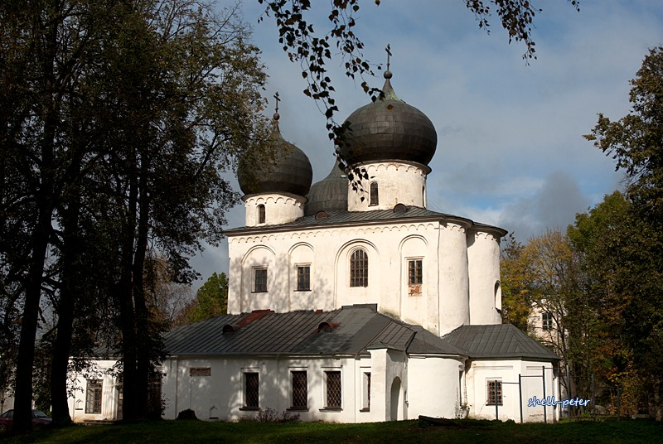
Под праздник Рождества камень остановился в 3 верстах от Новгорода на берегу реки Волхов. Событие это засвидетельствовано в новгородских летописях.
Здесь Антоний основал монастырь, истратив для покупки земель и украшения обители остатки своего имущества, найденные в выловленной рыбаками бочке. В 1117 году был заложен каменный храм в честь Рождества Пресвятой Богородицы.

Slide 12
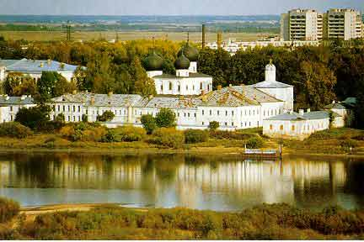
Сколько лет прожил Антоний вы узнаете решив задачу:
Памятная дата в жизни Андрея 20 марта. Какой это по счёту день года, если год не високосный?
Ответ: 79 лет

Slide 13
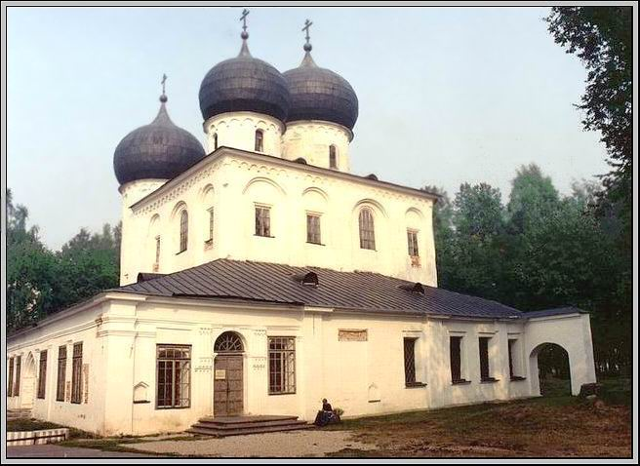
Кирик Новгородец
Кирик первый из известных нам по имени русских математиков. Он служил дьяконом и доместиком (руководителем хора) собора Рождества Богородицы в Антониевом монастыре в 1136 году.
Ему принадлежит древнейшее из математических сочинений Древней руси. Этот хронологическо- математический трактат посвящен вопросам хронологии, счёта времени и календаря.
В каком году был написан этот трактат вы узнаете сосчитав сколько острых углов в 568 тупоугольных треугольниках.
Ответ: 1136 год

Slide 14
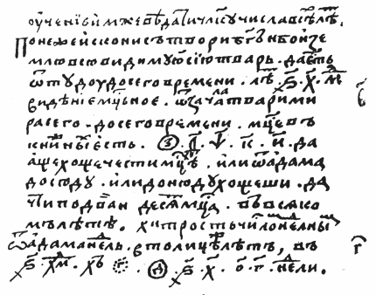
А как называется этот трактат вы узнаете если расшифруете запись (слоги и буквы надо поставить на свои места)
«енучие жеим тидаве локучеве ласчи хевс тел».
«Учение имже ведати человеку числа всех лет»

Slide 15
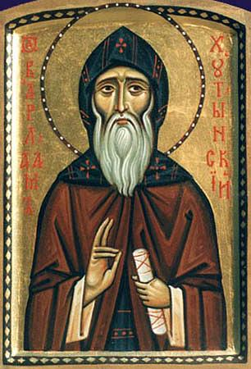
Варлаам Хутынский
Он был сыном богатых именитых граждан Великого Новгорода, отличавшихся благочестивой жизнью. В миру его звали Алексей. По смерти родителей, раздав всё своё имущество бедным, удалился в пустыню к подвижнику Порфирию и принял от него постриг с именем Варлаама.
Искавший совершенного уединения Преподобный Варлаам решил поселиться в глухом месте, в 10 верстах от Новгорода. Место это называлось Хутынь (худынь, худое место) и пользовалось дурною славой; по мнению народному здесь жила нечистая сила, и все боялись ходить сюда.

Slide 16
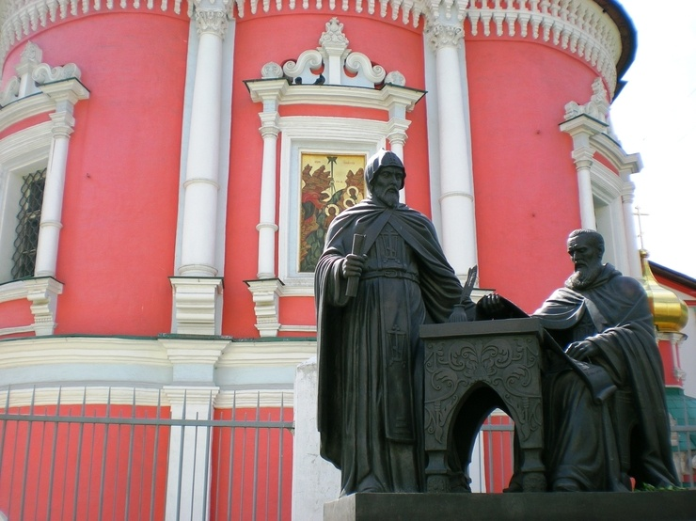
Братья Лихуды
Имена братьев Лихудов, греков по происхождению, много сделавших для единения культур провославного мира, давно известны.. Оба приняли монашеский постриг под именами Софроний и Иоанникий. В 1685 г. По просьбе царя Фёдора Алексеевича братья приехали из Константинополя в Москву, где основали славяно – греко – латинскую академию. У Лихудов обучались многие знатные люди, в том числе новгородский воевода Борис Прозоровский (1690 г.).
Когда братья попали в царскую опалу новгородский митрополит ИОВ в 1706 г. перевозит их в Новгород в созданную им школу, которая разместилась в Детинце.

Slide 17
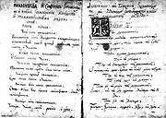
К 1727 году в школе прошли обучение 282 ученика. Указом Синода Новгородская школа была признана «за образец».
Лихуды отредактировали многие рукописи о житие святых,перевезли в Новгород свою уникальную библиотеку. Часть книг сохранилась в Антониевом монастыре. Влияние, которое оказали братья на развитие духовного образования в Новгороде огромно.

Slide 18
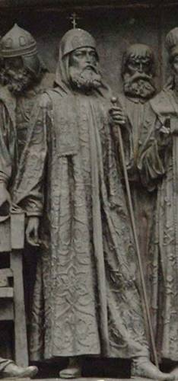
Никон
Любимец царя Алексея Михайловича 47- летний новгородский митрополит Никон (Никита Минов) в 1652 году стал новым Предстоятелем Русской Церкви – Патриархом Московским и всея руси. Личность богато одарённая, человек кипучей энергии, талантливый проповедник и грамотей, бесспорно величайшиц реформатор русской истории 17 века.
В каком году Никон стал Патриархом?
Шоколадная плитка состоит из одинаковых долек. Таня отломила полоску в 5 долек и угостила братика, а затем отломила полоску в 7 долек для мамы. Сколько долек у неё осталось? Если это число умножить на 59, то получится ответ на вопрос.
Ответ: 1652 год

Slide 19
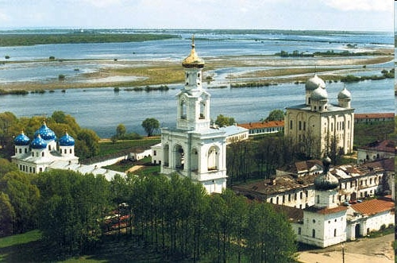
Фотий и Анна Орлова
Тем, что до наших дней сохранился Юрьев монастырь новгородцы во многом обязаны известному церковному деятелю Руси – монаху настоятелю Фотию. Он был духовным учителем графини Анны Орловой – Чесменской, дочери графа Алексея Орлова, известного и очень богатого человека при дворе императрицы. На щедрые пожертвования Анны Алексеевны и благодаря её связям монастырь стал богатым и преобразился.

Slide 20
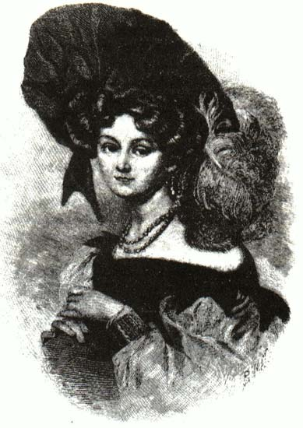
Возможно с Анной могла произойти такая история.
На руку знатной дамы претендовали два бравых офицера, она же замуж не торопилась. Чтобы оттянуть выбор жениха, дама предложила им испытание: «Я выйду замуж за того из вас, чья лошадь последней доскачет до соседнего имения, » - сказала она офицерам. Однако, посовещавшись, мужчины вскочили на лошадей и во весь опор помчались к соседней усадьбе. В этот же день капризной даме пришлось свою руку отдать победителю скачек. Каким же способом офицеры разрешили сей спор?
Ответ : поменялись лошадьми.

Slide 21
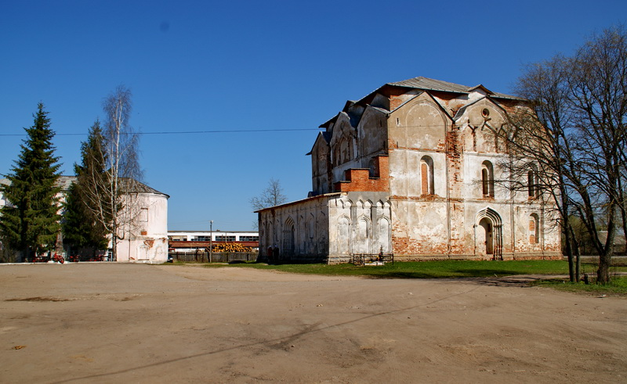
купцы Сырковы
Богатство и процветание Новгороду обеспечивали многочисленные купеческие династии. Самым именитым и легендарным был Садко.
Из Москвы в Новгород царём Иваном 3 была переселена семья купца Ивана Сыркова. Дмитрий и Фёдор Сырковы являлись строителями многих новгородских церквей. Фёдор – строитель Сыркова монастыря и ряда других.
В каком веке была переселена семья купца Сыркова в Новгород?
Аня и Ваня живут на набережной. Слева от дома Ани на набережной находится 55 домов, а справа – 23 дома. От дома Вани слева и справа по набережной находится одинаковое число домов. Сколько домов расположено между домами Ани и Вани?
Ответ: в 15 веке

Slide 22
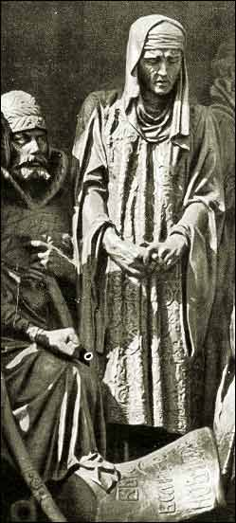
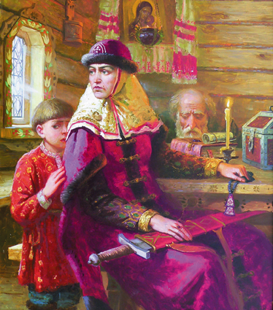
Марфа Борецкая
Одной из известных женщин России, имя которой связано с Новгородом, была Марфа Борецкая, жена новгородского посадника Исаака Борецкого, род которого был противником московских князей. После смерти мужа эта сильная женщина приобрела большой политический вес, возглавляла Новгородских бояр против объединения с Москвой. Она осталась в памяти истории как Марфа – Посадница.

Slide 23
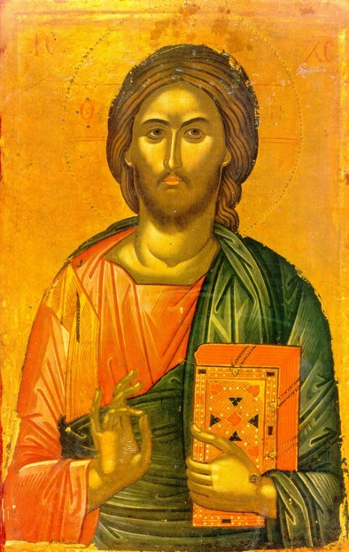
Феофан Грек
Этот выдающийся Византийский живописец поселился в Новгороде в 1370 году. Уцелевшие его работы находятся только в России - Новгороде и Москве. Память о себе он оставил в написанных иконах и фресках церквей.

Slide 24
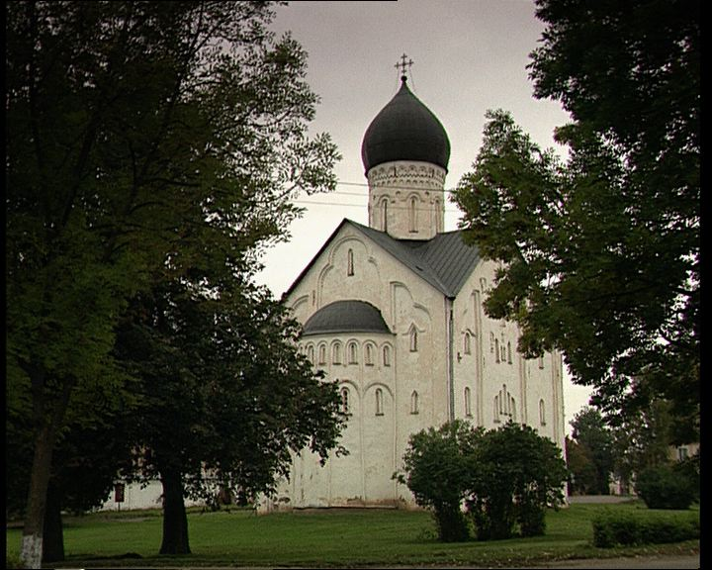
Московский писатель Епифаний Премудрый характеризует его как живого собеседника – философа, раскованного живописца, не чуравшегося работать на людях, и как «известного книжного художника и лучшего живописца среди иконописцев».
Какая из церквей, расписанных Феофаном Греком находится в Новгороде?
A церковь Спаса Преображения (1378 г.)
B Собор Рождества Богородицы(1395г)
C Архангельский собор Кремля(1399г)
D Благовещенский Собор(1405 г)
Церковь Спаса Преображения на Ильине улице.

Slide 25
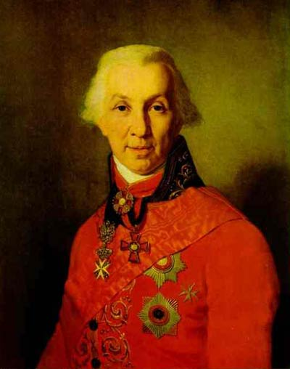
Г. Р. Державин (1743 – 1816 г.)
Известный русский поэт Гавриил Романович Державин многие годы занимал высшие государственные должности.
Но в историю он вошёл не за эти заслуги. Поэзия Державина – замечательный памятник екатерининской дворцовой России.

Slide 26
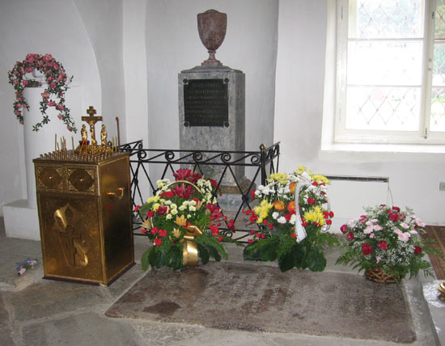
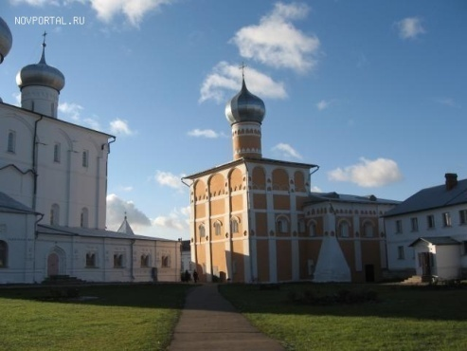
В 1803 году поэт поселился в своём имении «Званка», что в Новгородской губернии. А похоронен он в Хутынском монастыре.
В скольких верстах от Званки находится могила Гавриила Романовича Державина вы узнаете решив задачу:
Таня записала на листе бумаги некоторое двузначное число; сидевшей напротив Свете оно представилось как 16. если от записанного Таней числа отнять 31, то получим ответ на вопрос.
Ответ: 60 вёрст

Slide 27
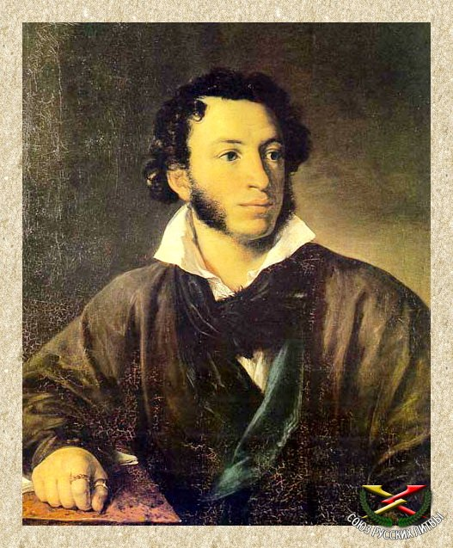
А. С. Пушкин
Мало кто знает, что прямым предком Пушкина был витязь кн. Александра Невского – Гаврила Алексич. Фамилия «Пушкин» идёт от потомка Алексича боярина Григория Пушки (15 век). От его сыновей и внуков, имевших поместья в Новгороде пошла «новгородская» ветвь Пушкиных. Александр Сергеевич хотя не жил в Новгороде, но хорошо знал город через который проезжал много раз.
Сколько раз был А. С. Пушкин проездом в городе Новгороде вы узнаете из задачи:
Произведение цифр двузначного числа не может равняться
А (40) Б(36) В(20) Г(13) Д(40)
Если к этому произведению прибавить 10 то получим ответ на вопрос.
Ответ: 23 раза

Slide 28
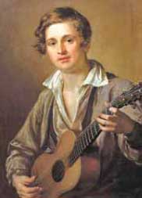
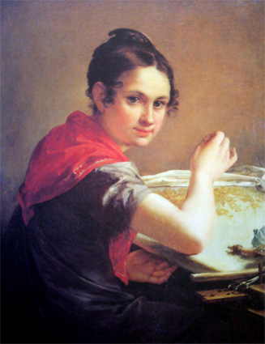
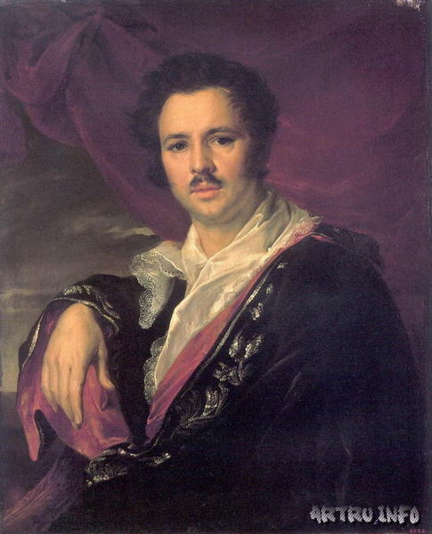
В. А. Тропинин
Известный русский художник провёл в Новгороде детство и юность с 1776 по 1793 год. Родился в д. Карпово Новгородской губернии. Отец его был крепостным графа Миниха, но за безупречную службу отпущен на волю. Но дети остались крепостными.

Slide 29
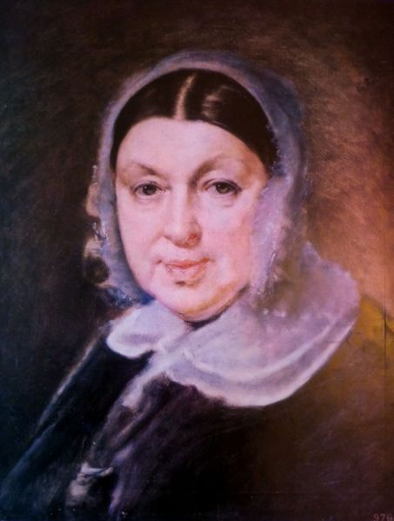
Как крепостной Василий Андреевич был отправлен в Питер в качестве «приданного» дочери графа Миниха и в Новгород больше не вернулся.
На каком году жизни он получил вольную вы узнаете решив задачу:
Если к утроенному количеству «4» встречающихся в нумерации домов от 1 до 50 прибавить 2, то получится его возраст!
Вольную он получил на 47-м году жизни. В Новгороде хранятся его картины: «Швея за прошивками», «Женский портрет», «Портрет молодого человека из семьи Голицыных».

Slide 30
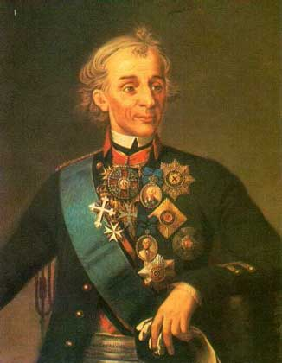
А. В. Суворов (1729 – 1800 гг.)
Великий русский полководец, не потерпевший ни одного поражения в своей военной карьере, генералиссимус российских сухопутных и морских сил, кавалер всех российских и многих иностранных военных орденов.
Высокообразованный крестник Петра 1, автор первого русского военного словаря и учебника «Наука побеждать» был назван в честь Александра Невского.

Slide 31
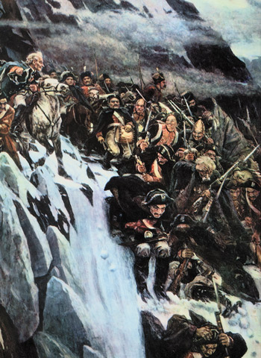
Александр Васильевич очень любил своих солдат и заботился о них. Они отвечали ему тем же. «Солдат - слово гордое. Мне солдат дороже себя».
Разработанный и осуществлённый им штурм турецкой крепости Измаил решил исход 2 руско- турецкой войны.

Slide 32
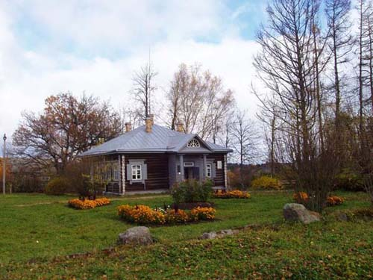
В имение своего отца в Новгородской губернии – Кончанское он впервые приехал в 1784 году. Суворову очень нравилось это красивое и тихое место. Отойдя от государственных дел он поселился в Кончанском, которое сейчас является домом – музеем Суворова.

Slide 33
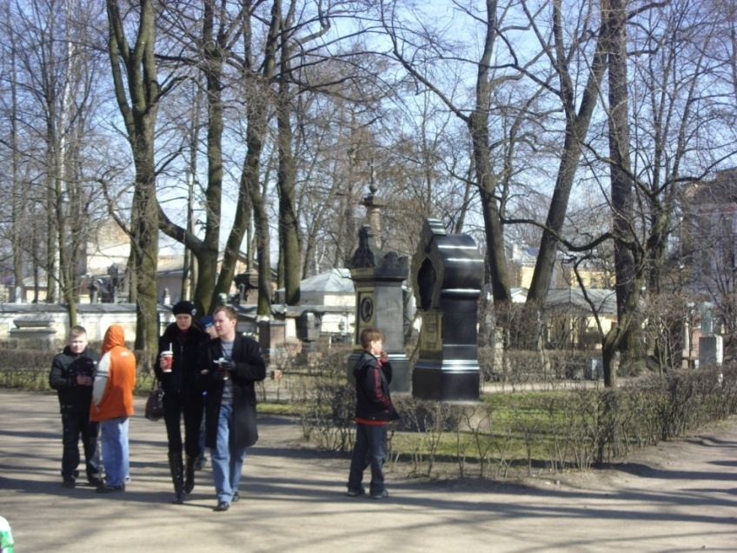
Похоронен Суворов в Александро – Невской лавре. На могиле плита «Здесь лежит Суворов».

Slide 34
Вопрос: о скольких знаменитых людях, прославивших Великий Новгород вы сегодня узнали? Как их имена?
Вопрос : память о ком из них увековечена на памятнике «Тысячелетие России» ?

Slide 35
19 человек:
Садко, Рюрик, князь Владимир, Ярослав Мудрый, Яков Сиверс, св. Антоний Римлянин, Кирик Новгородец, Варлаам Хутынский, братья Лихуды, патриарх Никон, Фотий, Анна Орлова, купцы Сырковы, Марфа Борецкая, Феофан Грек, Державин, Пушкин, Тропинин, Суворов.
8 человек увековечены на памятнике «Тысячелетие России» :
Рюрик, князь Владимир, Ярослав Мудрый, патриарх Никон, Марфа Борецкая, Державин, Пушкин, Суворов.

